Slide 1
«В ШКОЛУ» Юрий нагибин
Макарова Татьяна Владимировна

Slide 2
Организационный момент

Slide 3
Введение в тему: чтение рассказа (с опорой на картинки) Словарная работа (уточнение ключевых слов, объяснение новых или малознакомых слов)

Slide 4
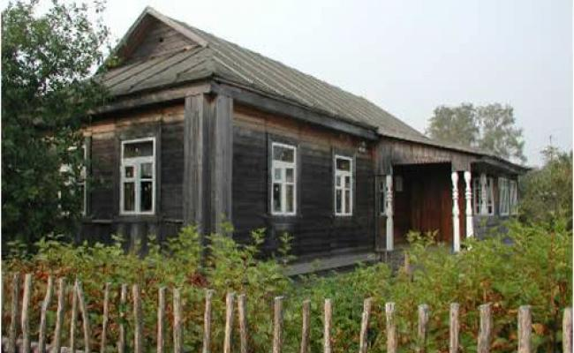
Война пришла на Смоленщину. В большом селе Клушино, что под городом Гжатском, решили эвакуировать колхозное стадо.

Slide 5
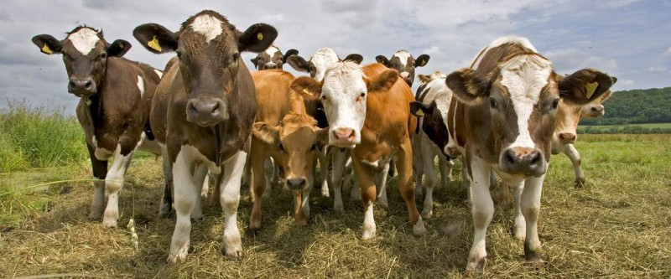
«Эвакуировать» — было новое и трудное слово, которое никому не удавалось произнести, «вкуировать» — говорили со вздохом.

Slide 6
И всё-таки первый школьный день клушинцы обставляли торжественно. Какое бы ни свирепствовало лихо, этот день должен был остаться в памяти новобранцев учёбы добром и светом.

Slide 7
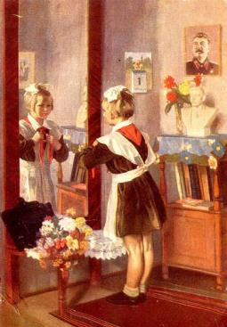
Школу украсили зелёными ветками и написанными мелом лозунгами, ребят докрасна намыли в баньках, одели во всё новое.

Slide 9
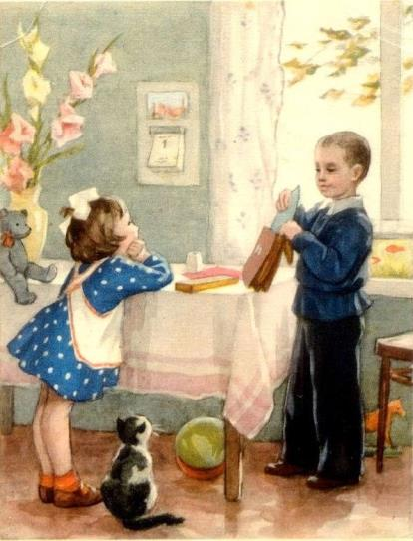
Анна Тимофеевна с особой теплотой вспоминает, как снаряжала сына в школу. Она напекла ему толстых ржаных блинов и, завернув в газету, уложила вместе с тетрадками и учебниками в самодельный, обтянутый козелком ранец.

Slide 10
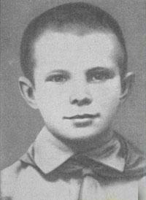
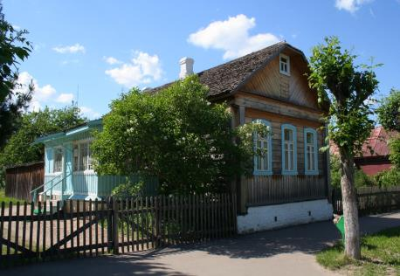
Дом Гагариных находился далеко от школы, в другом конце длиннющей, с заворотом, деревенской улицы, и Юре даже на большой перемене не поспеть к домашнему обеду.

Slide 11
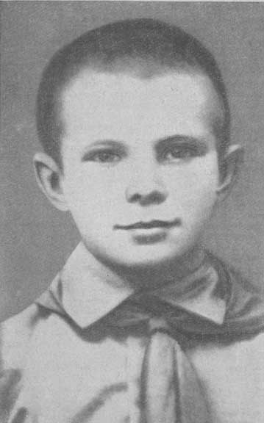
Намытый, наутюженный, с расчёсанной волосок к волоску головой, он то и дело спрашивал мать: — Ты всё положила? — Всё, всё, сынок. Надевай-ка свою амуницию.

Slide 12
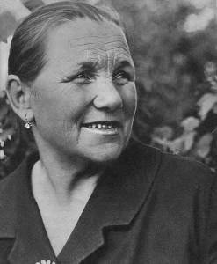
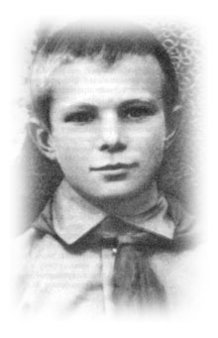
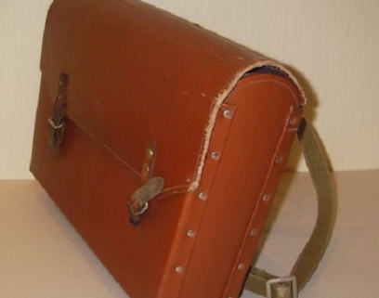
От волнения он никак не мог попасть в лямки ранца. Анна Тимофеевна взяла сыновью руку, такую тоненькую, хрупкую, что у неё сердце испуганно захолонуло от любви и жалости, и просунула в ременную петлю.

Slide 13
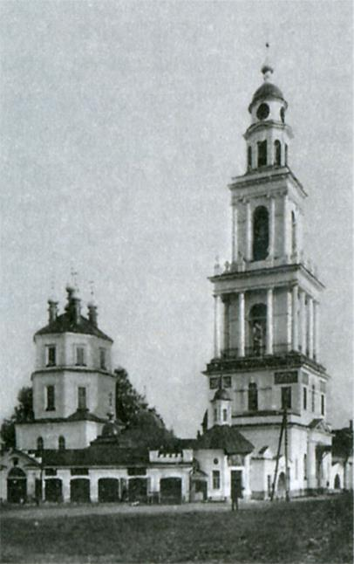
Юра нахлобучил фуражку и решительно шагнул за дверь. — Не балуйся, сынок, слушайся учителей, — сказала она вдогонку. Анна Тимофеевна вышла на улицу. Школу отсюда не видать, скрыта за церковью и погостом.

Slide 14
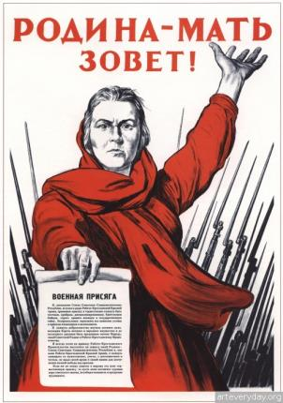
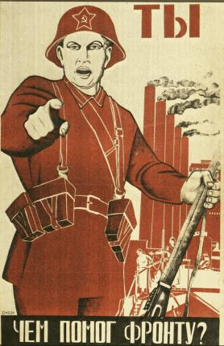
На стенах церкви, кладбищенской ограде и крыльце соседствующего с храмом сельсовета наклеены плакаты войны.

Slide 15
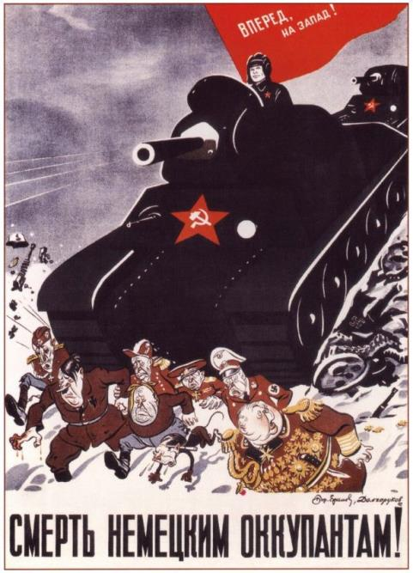
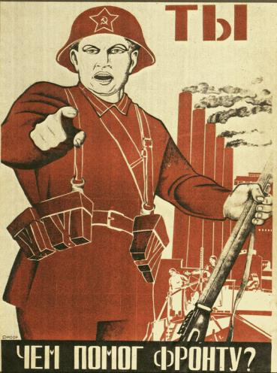
Анна Тимофеевна помнила их наизусть:

Slide 16
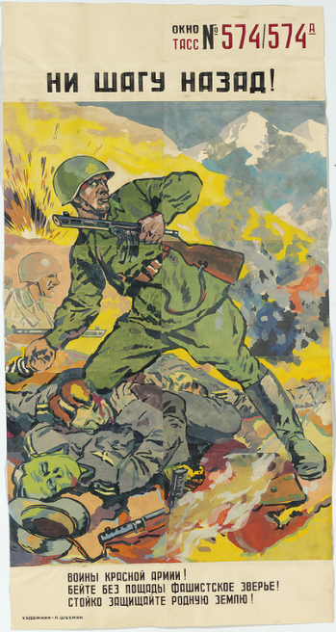

Slide 17
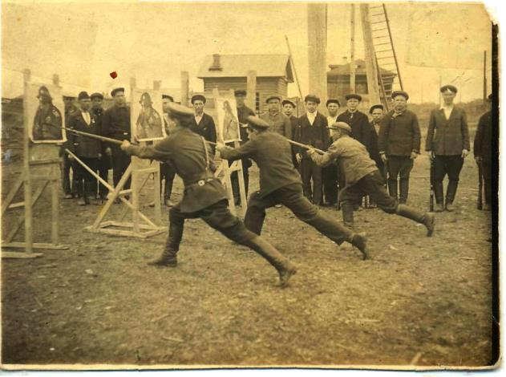
По другую руку, за околицей, с десяток деревенских жителей призывного возраста под командой ветерана-инвалида занимались шагистикой и разучиванием ружейных приёмов.

Slide 18
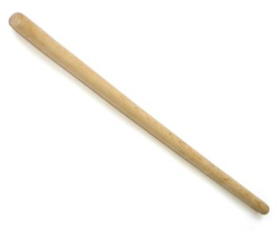
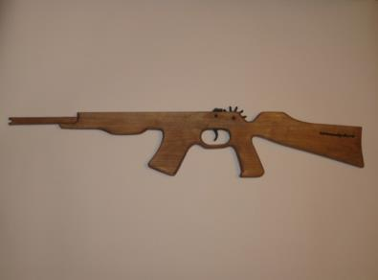
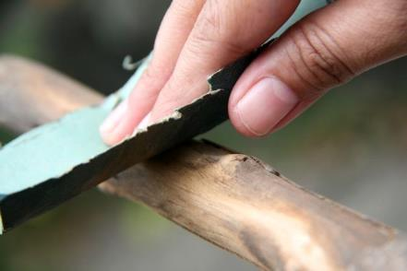
Боевого оружия в наличии не имелось, кроме учебной винтовки с просверлённым во избежание выстрела патронником, и ратники обходились гладко обструганными палками.

Slide 19
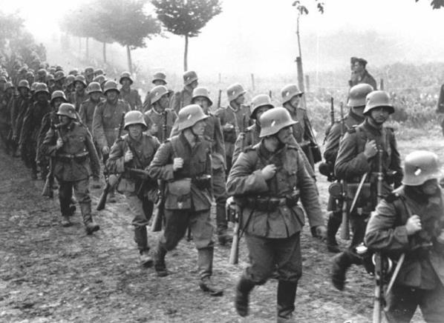
Трудно верилось, что это клушинское воинство сумеет остановить вооружённого до зубов неприятеля.

Slide 20
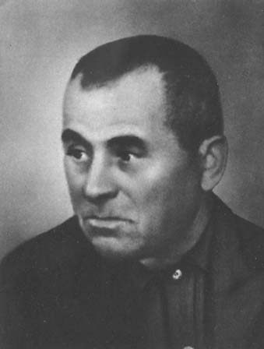
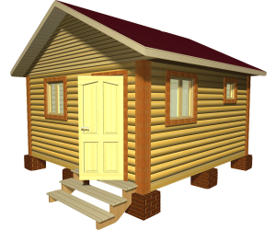
Прихрамывая, подошёл Алексей Иванович. Его костистое лицо притемнилось. — Не берут, чтоб им повылазило! — проговорил в сердцах. — Как сруб сгонять, так Гагарин, а как Отечество защищать — пошёл вон!

Slide 21
— Будет тебе, Алёша, — печально сказала Анна Тимофеевна, — не минует тебя эта война. — И то правда! — вздохнул Гагарин. — Люди сказывают, он к самой Вязьме вышел. — Неужто на него управы нету? — Будет управа в свой час. — Когда ж он настанет, этот час? — Когда народ терпеть утомится...

Slide 22
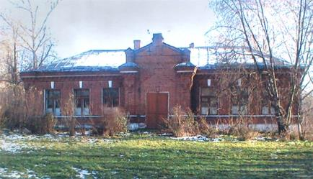
Незадолго перед окончанием занятий Анна Тимофеевна, гонимая тем же чувством тревоги и печали, пошла к школе. Думала встретить сына по пути, но первый учебный день что-то затянулся. Она оказалась у широких, низких школьных окон,

Slide 23
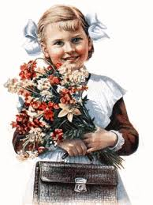
когда конопатая девочка из соседней деревни, заикаясь и проглатывая слова, читала стихотворение про Бармалея.

Slide 24
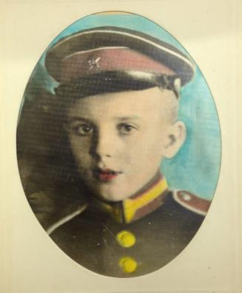
Потом настал черёд толстого, молочного мальчика, похожего на мужичка с ноготок. Он вышел к столу учительницы, аккуратно одёрнул свой серый пиджачок, откашлялся и сказал, что любимого стихотворения у него нету.

Slide 25
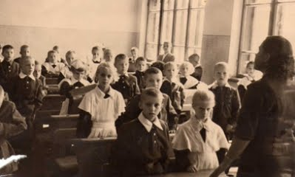
— Ну так прочти какое хочешь, — улыбнулась учительница Ксения Герасимовна, — пусть и нелюбимое.

Slide 26
Толстый мальчик снова одёрнул пиджачок, прочистил горло и сказал, что нелюбимого стихотворения тоже прочесть не может: на кой ему было запоминать нелюбимые стихи?

Slide 27
Он вернулся на своё место, ничуть не смущённый хихиканьем класса, и тут же принялся что-то жевать, осторожно добывая пищу из парты.

Slide 28
Ксения Герасимовна вызвала Гагарина. Она ещё не договорила фамилии, а Юра выметнулся из-за парты и стремглав — к учительскому столу.

Slide 29
— Моё любимое стихотворение! — объявил он звонко. Анна Тимофеевна понимала радость и нетерпение сына.

Slide 30
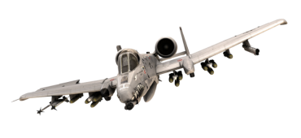
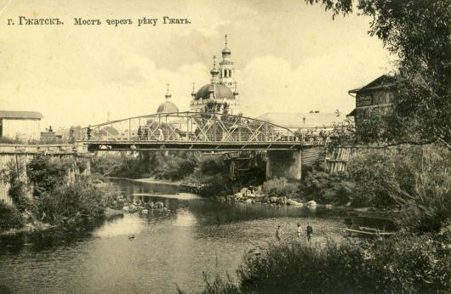
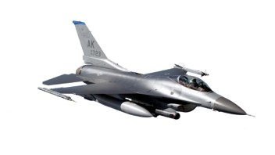
Юра любил стихи про лётчиков, самолёты, небо и раз даже выступал в Гжатске на районном смотре самодеятельности

Slide 31
и заслужил там книжку Маршака и Почётную грамоту.

Slide 32
Но он не стал читать стихотворение, принёсшее ему гжатский триумф, и Анне Тимофеевне понравилось, что он не прельстился готовым успехом.

Slide 33
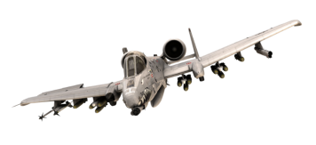
Мой милый товарищ, мой лётчик, Хочу я с тобой поглядеть, Как месяц по небу кочует, Как по лесу бродит медведь. Давно мне наскучило дома... Давно мне наскучило дома... Давно мне наскучило дома...

Slide 34
— Что ты как испорченная пластинка? — прервала учительница. — Давай дальше. — «Давно мне наскучило дома...» — сказал Юра каким-то затухающим голосом. Класс громко рассмеялся. Юра поглядел возмущённо на товарищей, сердито — на учительницу,

Slide 35
и тут пронзительно прозвенел звонок — вестник освобождения.

Slide 36
— Ну, хоть тебе и наскучило дома, а придётся идти домой, — улыбнулась Ксения Герасимовна. — Наш первый школьный день окончен.

Slide 37
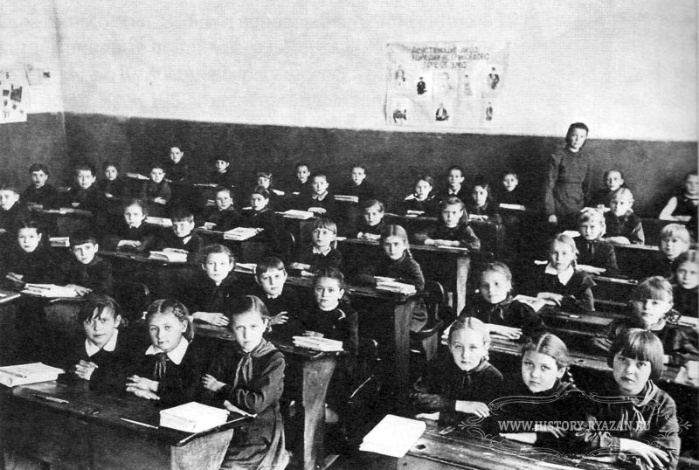
Ребята захлопали крышками парт. — Не разбегаться! — остановила их учительница. — Постройтесь в линейку! — Как это — в линейку, Ксения Герасимовна? — По росту.

Slide 38
Начинается катавасия. Особенно взволнован Юра. Он мерится с товарищами, проводя ребром ладони от чужого темени к своему виску, лбу, уху и неизменно оказывается ниже ростом.

Slide 39
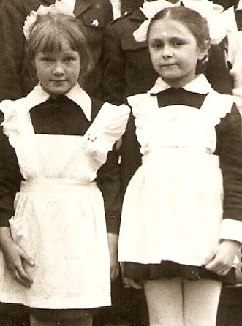
Лишь две девочки добродушно согласились считать себя ниже Юры, но, оглянув замыкающих линейку, учительница решительно переставила Юру в самый хвост.

Slide 40
Он стоял, закусив губы, весь напрягшись, чтоб не разрыдаться. А во главе линейки невозмутимо высился толстяк, не знавший ни одного стихотворения. Едва учительница произнесла: «По домам!», как Юра опрометью кинулся из класса и угодил в добрые руки матери. Она всё видела, всё поняла. — Не горюй, сыночек, ты ещё выше всех вымахаешь!..

Slide 41
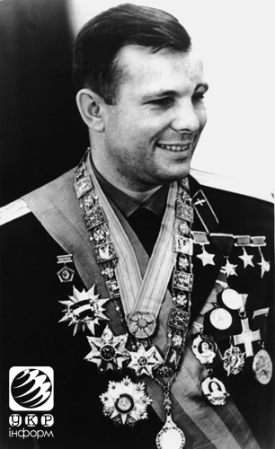
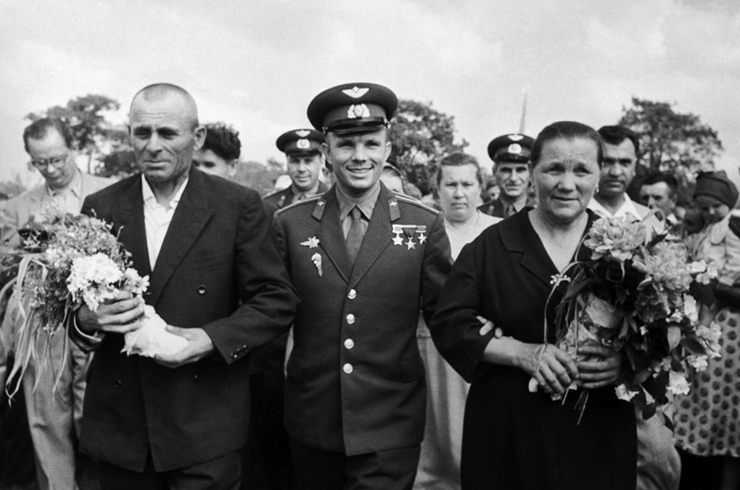
И как в воду глядела Анна Тимофеевна: выше всех современников вымахал её сын незабываемым апрельским днём 1961 года.

Slide 42
Что значит: «Как в воду глядела»?

Slide 44
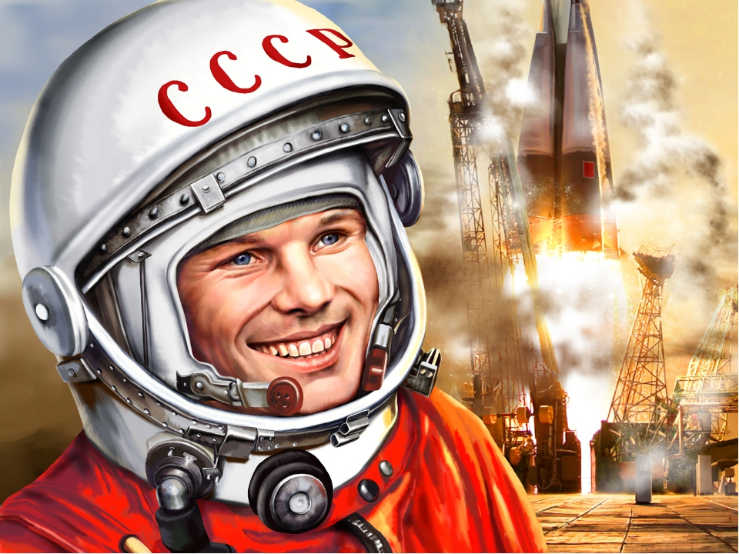
Динамическая пауза

Slide 45
Пересказ сюжета по наводящим вопросам (без зрительной опоры)

